Slide 1
शिवजागृती वरिष्ठ महाविद्यालय, नळेगाव, जि. लातूर
Online Class
Class :- BATY, Sem :- V
Subject :- History
Paper :- History of Modern World
Presented By :
Dr. Omshiva V. Ligade
HOD in History

Slide 2
प्रकरण पहिले
अमेरिकन राज्यक्रांती
प्रस्तावना.
अमेरिका विषयी थोडेसे.
क्रांती म्हणजे काय?
अठरावे शतक क्रांतीचे शतक

Slide 3
# अमेरिकन वसाहतींचा थोडक्यात आढावा :-
स्पॅनिश वसाहतींची स्थापना:
तार्डेसीलासचा तह १४९४.
फ्लॉरिडा टेक्सस भागात स्पॅनिश वसाहती स्थापन.
अमेरिकेतील स्पॅनिश वसाहतीत लॅटिन भाषा प्रसृत.
स्पॅनिश सरकारकडून वसाहत कारांची लूट.
स्पेनविषयी युरोपियन राष्ट्रात मत्सर भावना
इंग्लंडचा राजा आठवा हेन्री याचे धाडस.

Slide 4
ब्रिटिश वसाहतींची स्थापना
व्हर्जीनिया -१६०७
मेरीलँड -१६३२
मॅसेच्युसेट्स -१६२०
कनेक्टिकट -१६३५
रोडआयर्लंड -१६४३
न्यूहॅम्पशायर-१६७९

Slide 5
ब्रिटिश वसाहतींची स्थापना
पेनसिल्व्हानिया -१६८२
डीलावेअर -१७०३
न्यूजर्सी -१६७४ पूर्वी
उत्तर कॅरोलिना -१६६५
दक्षिण कॅरोलिना -१६६५
जॉर्जिया -१७३२
न्यूयार्क -१६२४

Slide 6
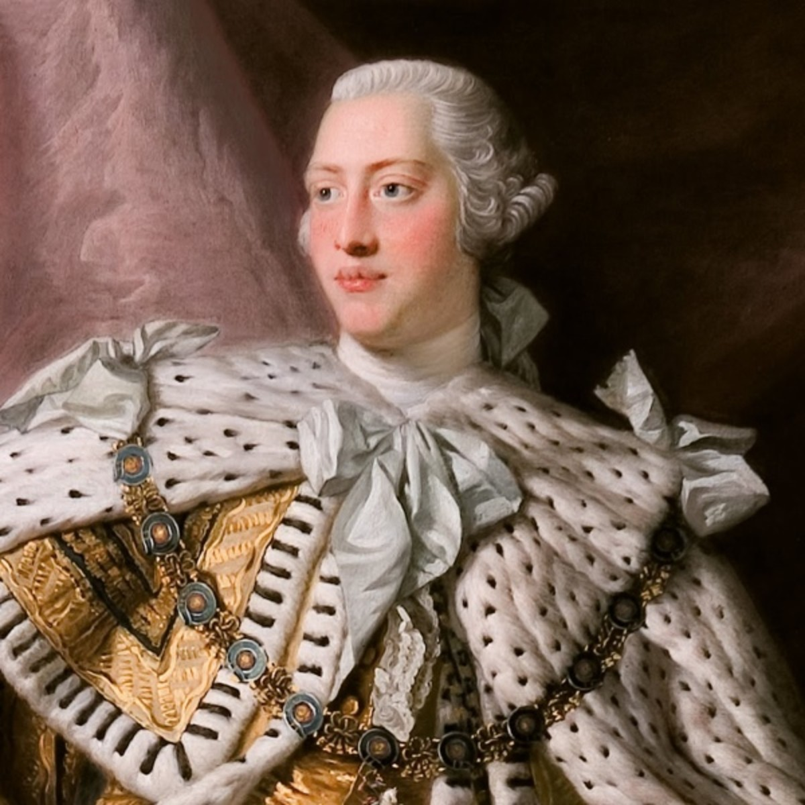
अमेरिकन राज्यक्रांतीची कारणे
  एकजिनसी समाज रचना
  २. वसाहतीवरील आर्थिक निर्बंध
  ३. जॉर्ज तिसऱ्याचे धोरण
  ४. सप्तवार्षिक युद्ध (१७५६-६३)
  ५. साखरेवरील जाचक कर

Slide 7

अमेरिकन राज्यक्रांतीची कारणे
६. ना प्रतिनिधीत्व ना कर
७. स्वावलंबन व स्वशासन
८. अन्यायाविरुद्ध लढण्याची परंपरा
९. नव्या पिढीचा उदय
१०. टाऊनसेंड ॲक्ट (१७७०)

Slide 8
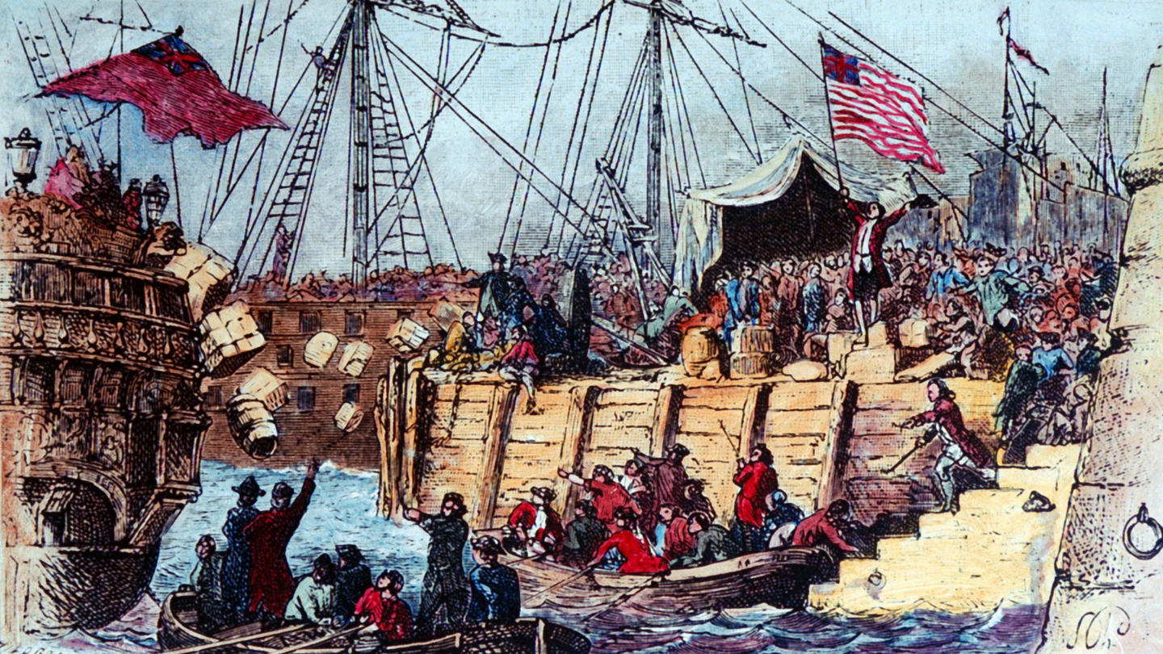
अमेरिकन राज्यक्रांतीची कारणे
१०. टाऊनसेंड ॲक्ट (१७७०)
११. बॉस्टनचा हत्याकांड (५ मार्च १७७०)
१२. बोस्टन टी पार्टी (१७ डिसेंबर १७७३)

Slide 9
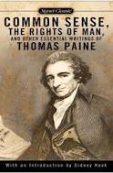
अमेरिकन राज्यक्रांतीची कारणे
१३. विचारवंताचे कार्य
ब्रेंजमिन फ्रँकलिन
जॉन ॲडम्स
पॅट्रिक हेन्री
सॅम्युअल ॲडम्स
थॉमस पेन
थॉमस जेफरसन

Slide 10
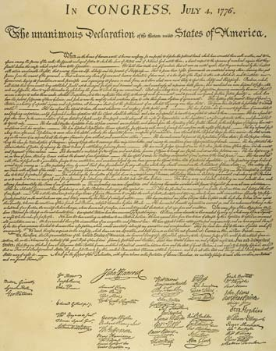
अमेरिकन राज्यक्रांतीची वाटचाल
फिलाडेल्फियाची पहिली परिषद (५ सप्टेंबर १७७४)
लेक्सिंग्टनचा लढा
फिलाडेल्फियाची दुसरी परिषद (१० मे १७७५)
४. स्वातंत्र्याचा जाहीरनामा (४ जुलै १७७६)

Slide 11
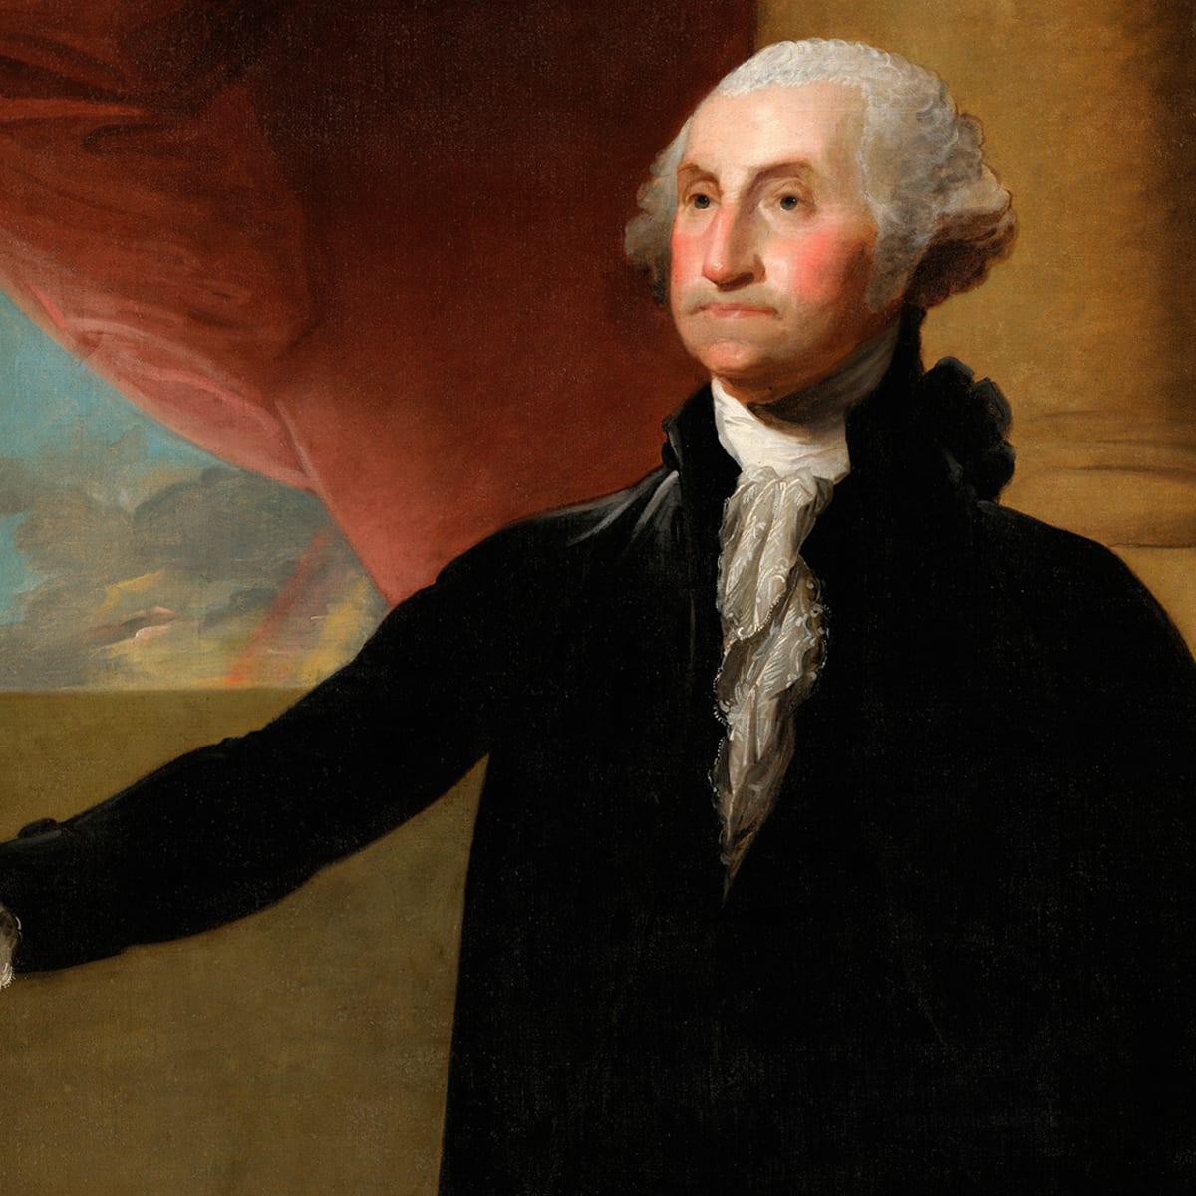
अमेरिकन राज्यक्रांतीची वाटचाल
५. अमेरिकन राज्यक्रांतीला प्रारंभ (४ जुलै १७७६)
६. जॉर्ज वॉशिंग्टनकडे नेतृत्व
७. सारागोटाच्या युद्धात प्रचंड विजय
८. कॉर्नवालीस शरणागती
९. युद्धसमाप्तीनंतर अमेरिकेचे संघराज्य निर्माण झाले.

Slide 12

अमेरिकन राज्यक्रांतीचे महत्व/परिणाम
१. नव्या राष्ट्राचा उदय
२. जॉर्ज वॉशिंग्टनचे नेतृत्व
३. लोकशाही शासनप्रणाली प्रारंभ
४. लिखित राज्यघटना
५. जागतिक स्वातंत्र्यलढ्याला प्रेरणा
६. इंग्रजांच्या धोरणात परिवर्तन झाले

Slide 13

अमेरिकन राज्यक्रांतीचे महत्व/परिणाम
७. धार्मिक स्वातंत्र्य
८. फ्रेंच राज्यक्रांती चालना
९. आर्थिक विकास
१०. निग्रोंचे भवितव्य
११. स्त्रियांच्या स्थितीकडे लक्ष
१२. जागतिक दृष्टिकोनातून महत्त्व
१३. समारोप

Slide 14


